Slide 1
Продужени боравак као мјесто живљења и учења у складу са методологијом усмјереном на дијете
Mарт 2022. године Инспектор-просвјетни савјетник: Гордана Попадић

Slide 2
ПРОГРАМ СЕМИНАРА ЗА ВОДИТЕЉЕ ПРОДУЖЕНОГ БОРАВКА
9,00 - 9,45 часова - Представљање Програма семинара, упознавање и
представљање учесника (Пружам ти руку-пружи ми руку)
9,45 - 11,15 часова - Радионица: „Продужени боравак као мјесто живљења и учења
у складу са методологијом усмјереном на дијете“
11,15 - 11,30 часова - П а у з а
11,30 - 12,30 часова - „Примјери добре праксе у продуженом боравку“,
1. Презентација из ЈУ ОШ „Свети Сава“ Модрича
2. Презентација из ЈУ ОШ „Вук Караџић“ Теслић
12,30 – 13,00часова - Дискусија-питања учесника
13,00 - 13,30 часова - Закључивање семинара - Подјела сертификата
МЕТОДОЛОГИЈА УСМЈЕРЕНА НА ДИЈЕТЕ У ПБ

Slide 3
ПРОГРАМ СЕМИНАРА ЗА ВОДИТЕЉЕ ПРОДУЖЕНОГ БОРАВКА
Упознавање и представљање учесника
Активност: Пружам ти руку-пружи ми руку
Листић „Рука од папира“ – на длану написати своје име, а на сваки од прстију неку своју добру особину (Палац-шта други мисле о мени?). „Руку од папира“ сваки учесник може украсити на свој начин.
Након тога, своју „руку од папира“ дати особи поред себе, а од те особе узети њену/његову „руку од папира“
Сваки учесник представља особу чију је „руку од папира“ добио, почињући ријечима: „Мој пријатељ … нпр. Алекса …“ и онда чита особине које је Алекса навео за себе.
Након што је представљен сваки учесник, свако ће узети своју „руку од папира“ и сачувати је до краја радионице.
МЕТОДОЛОГИЈА УСМЈЕРЕНА НА ДИЈЕТЕ У ПБ

Slide 4
Продужени боравак…да се подсјетимо
Вјежба „Вртешка - Шта знам о продуженом боравку “
Учесници ће радити у групама које су формиране на почетку савјетовања. Свака група ће добити питање/тврдњу за коју треба да напише неколико напомена, али у року 5 минута. Смјена задатака ће се вршити истовремено (на сваких 4-5 минуте), тако што ће свака група погледати шта је претходна група написала, те додати нешто што мисле да још треба....Кад сви прођу свако питање/тврдњу групе ће представити свој рад. Питања за вјежбу:
Продужени боравак је ...
За рад у продуженом боравку планирам и припремам ...
Обавезни садржаји рада у продуженом боравку ...
Обавезе и задужења водитеља у продуженом боравку (подручја рада) ...
Моја сарадња са родитељима је у виду…
Као водитељ у продуженом боравку сарађујем са ….
МЕТОДОЛОГИЈА УСМЈЕРЕНА НА ДИЈЕТЕ У ПБ

Slide 5
ПРОДУЖЕНИ БОРАВАК – да се подсјетимо …
Облик организованог рада са ученицима, прије и/или након завршетка наставе који омогућава боравак ученика током цијелог дана или дијела дана у школи.
„Под руководством водитеља у продуженом боравку систематска и планска припрема ученика за наставу и организовано провођење слободног времена.“
Проширени програм рада школе и посебна веза између породице и школе.
МЕТОДОЛОГИЈА УСМЈЕРЕНА НА ДИЈЕТЕ У ПБ

Slide 6
Током седмичне и дневне организације рада у продуженом боравку планира се континуирана смјена:
предвиђених програмских садржаја рада - подршка учењу и изради домаћих задатака,
са активним и пасивним одмором и
слободним активностима, те усклађивање планираних активности са могућностима и способностима, као и дневним оптерећењем ученика.
Игра, рад и учење у продуженом боравку.
Продужени боравак је педагошко и дидактички специфичан – повезује игру, учење и рад… подстиче цјелокупан развој дјетета/ученика… подстиче савладавање вјештина самосталног учења… сврсисходно, креативно и пријатно ваннаставно вријеме у школи…
МЕТОДОЛОГИЈА УСМЈЕРЕНА НА ДИЈЕТЕ У ПБ

Slide 7
ПРОДУЖЕНИ БОРАВАК - подручја рада ВОДИТЕЉА у ПБ
Непосредан рад са ученицима – 30 сати
Планирање и програмирање рада – 6 сати
Сарадња са родитељима – 1 сат
Сарадња са стручном службом школе и учитељима одјељења из којих су ученици -1 сат
Стручно усавршавање – 1 сат
Рад у стручним органима школе – 0,5 сати
Културна и јавна дјелатност – 0,5 сати
МЕТОДОЛОГИЈА УСМЈЕРЕНА НА ДИЈЕТЕ У ПБ

Slide 8
ПОДРУЧЈА/ОБЛАСТИ И ПЛАН АКТИВНОСТИ
У ПРОДУЖЕНОМ БОРАВКУ
ПОДРУЧЈА/ОБЛАСТ АКТИВНОСТИ |  | ПЛАН АКТИВНОСТИ (оријентационо вријеме у односу на 30 сати седмично, изражено у процентима)
1. | ЈЕЗИЧКО-КОМУНИКАЦИЈСКО | 15%
2. | МАТЕМАТИЧКО-ЛОГИЧКО и НАУЧНО-ТЕХНОЛОШКО | 10%
3. | СОЦИЈАЛИЗАЦИЈА, ОДНОС ПРЕМА СЕБИ, ЗДРАВЉУ, OКОЛИНИ И РАДНИМ ОБАВЕЗАМА | 25%
4. | КУЛТУРНО-УМЈЕТНИЧКО | 15%
5. | ИГРЕ, СПОРТ, РЕКРЕАЦИЈА | 25%
6. | ПРЕМА ИЗБОРУ ШКОЛЕ (у складу са школским условима) | 10%
МЕТОДОЛОГИЈА УСМЈЕРЕНА НА ДИЈЕТЕ У ПБ

Slide 9
Обиљежја добре организације васпитних функција продуженог боравка
КРЕИРАЊЕ РАДА ПО МЈЕРИ ДЈЕТЕТА
развијање радних и хигијенских навика ученика, те културе понашања,
развијање способности комуникације и способности управљања емоцијама,
развијање просоцијалног понашања (различита понашања која су усмјерена на добробит заједнице, сарадњу и помагање другим људима),
развијање осјећаја успјешности, способности ношења с неуспјехом, те властитих интереса ученика,
развијање еколошки прихватљивог понашања.
МЕТОДОЛОГИЈА УСМЈЕРЕНА НА ДИЈЕТЕ У ПБ

Slide 10
ОПште методе васпитања
Метода – осмишљен начин дјеловања или поступак усмјерен на постизање/остваривање неког циља у науци или практичној дјелатности. Дешава се да знамо шта желимо, али не и како да то постигнемо. (Одговор на питање: Како поступати да се оствари циљ или исход учења?).
Путеви, начини и рјешења за реализацију васпитно-образовног процеса (васпитање као практична дјелатност) – методе васпитања (уже наставне методе), а њима се баве: општа методика васпитања, дидактика и посебне методике појединих васпитних подручја или наставних предмета.
Двострано значење метода – наставник/водитељ у ПБ и ученик/дијете у ПБ.
Методе рада у ПБ модификоване наставне методе (алати, технике или процеси) … акценат на васпитним методама (повезивање рада дјеце и водитеља у ПБ)…
МЕТОДОЛОГИЈА УСМЈЕРЕНА НА ДИЈЕТЕ У ПБ

Slide 11
ОПште методе васпитања
Метода убјеђивања и увјеравања (сазнавање, схватање и емоционално прихватање одређених погледа, убјеђења, увјерења, ставова и вриједносни опредјељења).
Метода вјежбања и навикавања (за примјену усвојених знања, вриједности, увјерења, умијења и навика).
Метода подстицања (мотивациони систем поступака).
Метода спречавања (избјегавање и елиминисање негативних елемената у васпитном процесу).
Од чега зависи избор метода за рад:
-постављених циљева рада,
-природе садржаја и активности које се реализују,
-састава групе у продуженом боравку,
-узраста дјеце/ученика.
МЕТОДОЛОГИЈА УСМЈЕРЕНА НА ДИЈЕТЕ У ПБ

Slide 12
Методе у продуженом боравку
Методе… упућивања… пружања подршке и помоћи…подстицања…подржавања креативности…стицања вјештине рефлексије тј. промишљања/осврта на активности у продуженом боравку…
Методе … које подстичу самостално учење и добру организацију рада и слободног времена…
Учење кроз игру… игра/игролике активности… кроз искуство… учење за живот…интегрисано учење…тимско и сарадничко учење..
Избор активности у складу са тренутном мотивацијом и интересовањима дјетета, али и у складу са његовим афинитетима…
МЕТОДОЛОГИЈА УСМЈЕРЕНА НА ДИЈЕТЕ У ПБ

Slide 13
Рецепт за добар рад у продуженом боравку …
Квалитетна, смислена, функционална припрема водитеља продуженог боравка.
Мотивација дјеце/ученика.
Активна улога дјеце/ученика.
Наставник координатор.
Адекватне/активне методе и облици рада.
Адекватна наставна средства и материјал за рад.
Продуктивни дијалог кроз питањима : Ко ? Зашто? Како ?
Опиши - Докажи - Образложи - Упореди - Анализирај - Објасни
Функција ових питања је научити дјецу/ученике да мисли.
МЕТОДОЛОГИЈА УСМЈЕРЕНА НА ДИЈЕТЕ У ПБ

Slide 14
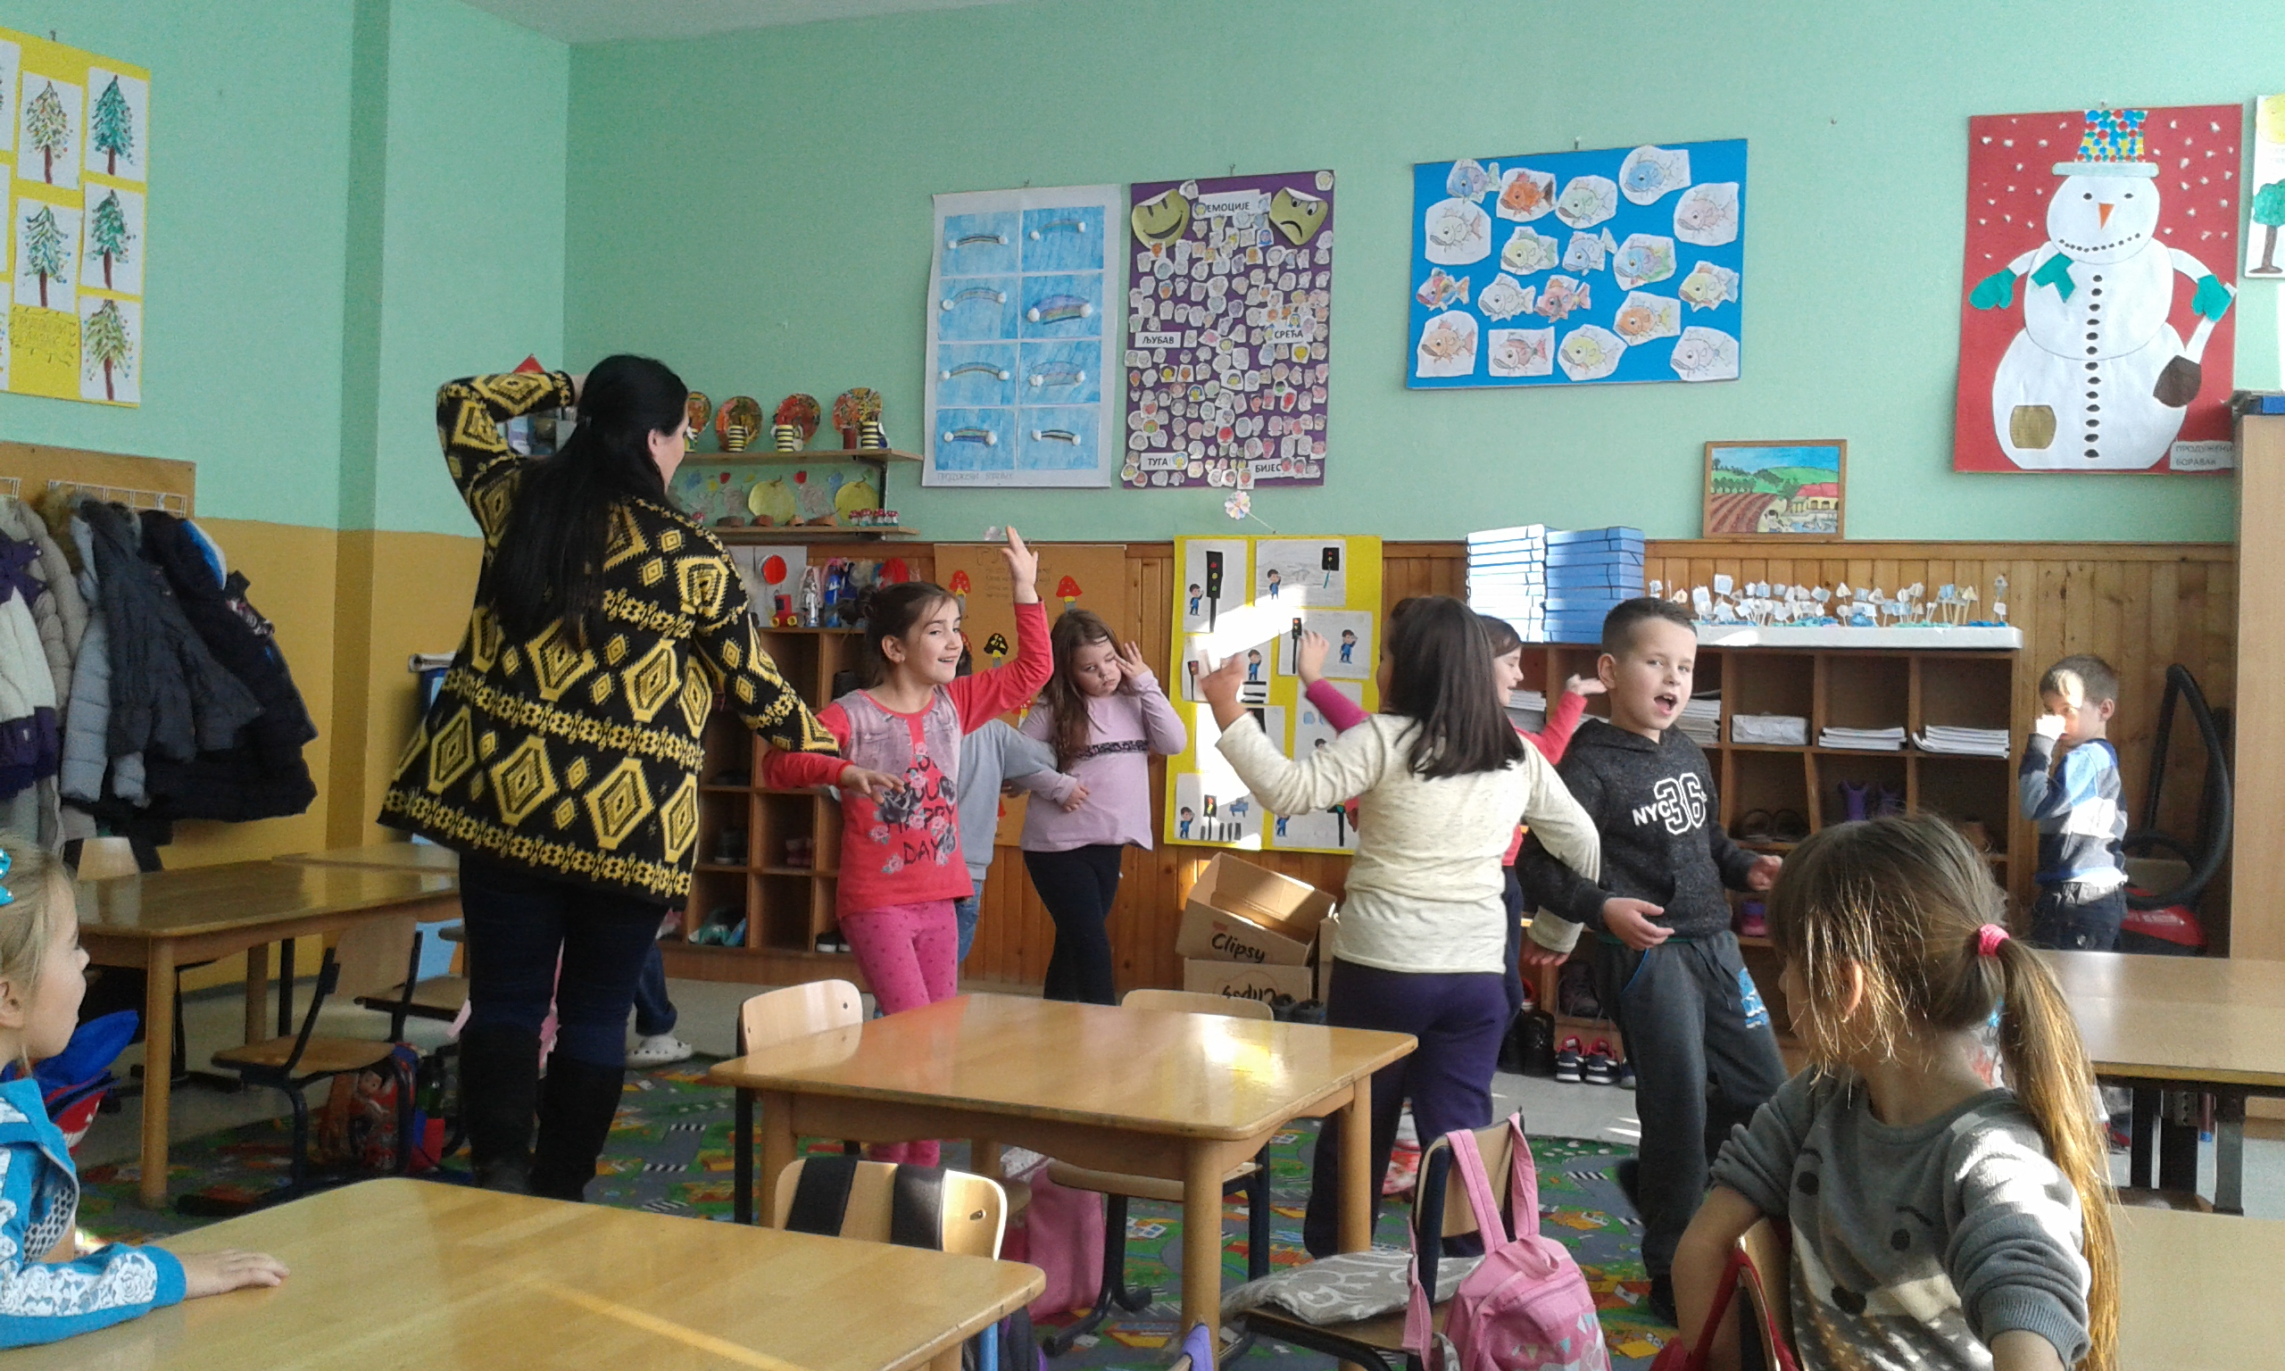
рецепт за квалитетну мотивацију или Шта јача мотивацију?
Водитељ и његова улога у продуженом боравку.
Лични примјер водитеља.
Стил рада водитеља у продуженом боравку.
Планирање активности и поучавања/учења.
Водитељ који воли поучавати.
Водитељ који примијењује разноврсне активности/садржаје.
Повратна информација (обострано информисање).
Вјештине и способности водитеља у продуженом боравку које могу јачати мотивацију дјеце: креативност, емпатија, разумијевање туђих емоција, управљање емоцијама, уважавање различитост, комуникативност, организованост, поузданост, отвореност, флексибилност …
МЕТОДОЛОГИЈА УСМЈЕРЕНА НА ДИЈЕТЕ У ПБ

Slide 15
рецепт за квалитетну мотивацију или Шта јача мотивацију?
Флексибилност у организацији рада/активности у продуженом боравку.
Поучавање прилагођено различитим способностима/могућностима дјеце.
Одговорност водитеља (упућивање на изворе информација, сарађивати, слушати, отвореност према свим врстама питања, мотивисан и предан раду).
Одговорност дјеце (сарађују са водитељем, активно учествују, поштују водитеља, имају амбиције, показују одговорност и самосталност).
МЕТОДОЛОГИЈА УСМЈЕРЕНА НА ДИЈЕТЕ У ПБ

Slide 16
методологијА усмјеренА на дијете
Уводна активност (вјежбе)
Мозгалица -Изношење идеја-Бура идеја-Олуја идеја („Брејнсторминг“)
Од учесника радионице се тражи да за свако слово из ријечи МЕТОДОЛОГИЈА УСМЈЕРЕНА НА ДИЈЕТЕ смисле и кажу по једну ријеч или реченицу која се односи на ове појмове, а која почиње са појединим словом наведених ријечи, на примјер: М- методе, Е-ефикасан рад, Т-толеранција, О-обавезна игра, Д-дјеца су у центру збивања…
Асоцијација-Нијеми дијалог: Учесници записују ријеч или реченицу којом описују појам МЕТОДОЛОГИЈА УСМЈЕРЕНА НА ДИЈЕТЕ. Приликом записивања, чланови групе не комуницирају (вербално) и не договарају се. Могућа само невербална комуникација.
Метода пет ријечи: Учесници имају пет минута времена да смисле пет карактеристичних ријечи/реченица којима би могли да опишу појам МЕТОДОЛОГИЈА УСМЈЕРЕНА НА ДИЈЕТЕ. Свако од учесника наводи пет ријечи. Одговори се могу записати на флип чарт.
МЕТОДОЛОГИЈА УСМЈЕРЕНА НА ДИЈЕТЕ У ПБ

Slide 17
методологијА усмјеренА на дијете
Индивидуални и индивидуализирани приступ.
Ученик је активан, доноси одлуке, има избор.
Баланс између рада у великој групи, малим групама и индивидуално.
Комбиновање различитих метода (пројекти, истраживање/истраживачки задаци, експеримент, дебата, рјешавање проблема, демонстрација…).
Стимулативно окружење прилагођено активном учењу.
Тематско планирање.
Континуирано праћење и вредновање.
Балансиране активности.
Партнерство са родитељима.
МЕТОДОЛОГИЈА УСМЈЕРЕНА НА ДИЈЕТЕ У ПБ

Slide 18
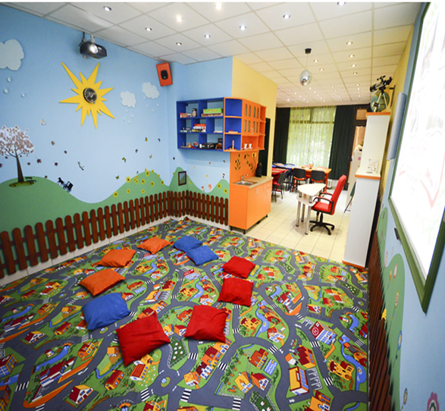
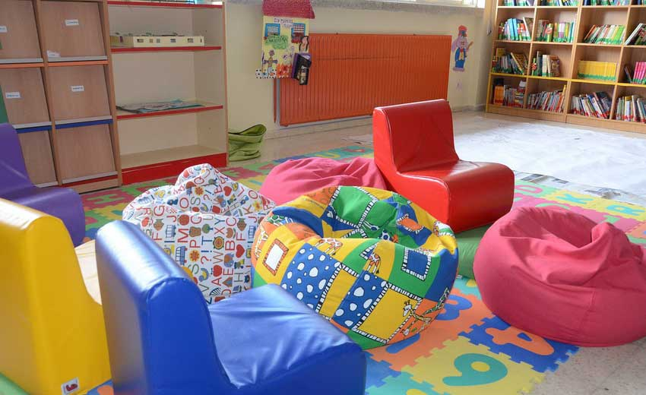
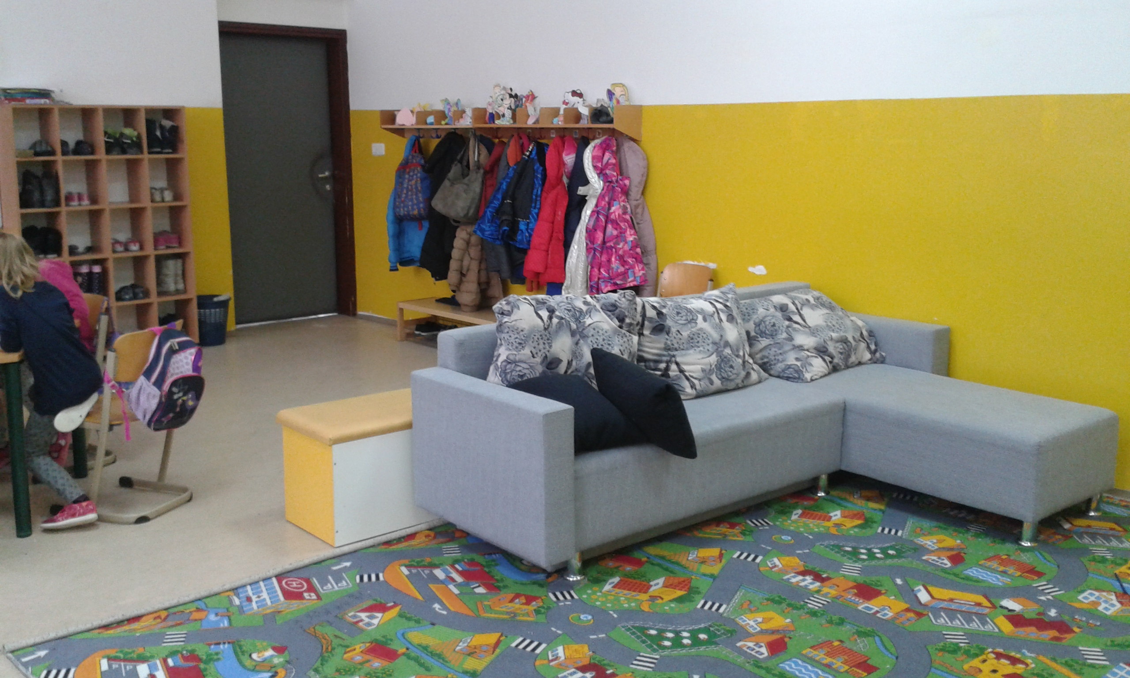
методологијА усмјерена на дијете
Стратегије поучавања (облици, методе, технике).
Индивидуализација.
Учествовање породице (партнерство).
Стимулативно окружење за учење.
МЕТОДОЛОГИЈА УСМЈЕРЕНА НА ДИЈЕТЕ У ПБ

Slide 19
Шта је још важно…
Истицање важности и улоге тимског, стваралачког, истраживачког и кооперативног рада.
Уважавање дјечијих индивидуалних способности, интереса и могућности.
Укључивање родитеља као партнера и сарадника у постизању циљева (партнерство с породицом у пракси – сарадња са сваком породицом, а у интересу дјетета).
Промовисање резултата рада.
МЕТОДОЛОГИЈА УСМЈЕРЕНА НА ДИЈЕТЕ У ПБ

Slide 20
Шта је још важно…
Ученик-центар наставног процеса/Дијете –центар продуженог боравка:
У савременим моделима наставног рада/продуженог боравка (хеуристичка, програмирана, егземпларна, проблемска, диференцирана, компјутеризована, мултимедијална…интегрисано учење и поучавање, мултидисциплинарни приступ, информационо-комуникационе технологије, тимско и сарадничко учење, истраживачки рад и задаци, искуствено учење, пројектна настава, учење кроз игру, праксу, факултативни програми-спортске активности, ванучионичке активности…) ученик/ дијете је претежно у центру…
Нагласак на учењу (помјерање са поучавања на учење, са информисања на самоинформисање, са доминације активности наставника на ученичко стваралачко испољавање…) и методама које активирају/мотивишу…
МЕТОДОЛОГИЈА УСМЈЕРЕНА НА ДИЈЕТЕ У ПБ

Slide 21
Шта је још важно…
О наставној пракси и процесу учења усмјереном на дијете …
„Школа по мјери“ - води рачуна о индивидуалним способностима и разликама, о интересима ученика…током наставе и током трајања продуженог боравка.
„Недостатак интереса“ може бити посљедица „неадекватне наставе, неадекватно организованог продуженог боравка, нестимулативног и монотоног процеса учења, игре…
Потенцијал дјечије игре…одговор за „практичан рад ученика“.
У функцијама наставника не инсистира се на „одржавању дисциплине“ већ се његује партнерство и равноправност.
Покрет „Квалитетна школа“…активна позиција ученика…веће уважавање осјећања, значају доживљаја успјеха и задовољства у раду…заснован на пет основних људских потреба: опстанак, љубав и припадање, моћ, слобода, забава ….
(Перо Спасојевић)
МЕТОДОЛОГИЈА УСМЈЕРЕНА НА ДИЈЕТЕ У ПБ

Slide 22
Примјена активних метода рада у продуженом боравку…
Задатак за рад у групи
Осмислити/креирати писану припрему за реализацију активности у продуженом боравку, у оквиру које могу бити планиране активности током једног дана или дијела дана у продуженом боравку. Свака група ће добити текст „Могуће методе/технике рада у продуженом боравку“ у којем су побројане неке од могућих метода које подстичу активност дјеце, а самим тим их стављају у позицију активног учесника у васпитно-образовном процесу. У припреми планирати примјену неких од понуђених метода/техника из наведеног текста, а могуће је уврстити и неке друге методе за које водитељи сматрају да одражавају методологију усмјерену на дијете. Чланови групе имају 30 минута за рад, након чега ће презентовати своју припрему.
МЕТОДОЛОГИЈА УСМЈЕРЕНА НА ДИЈЕТЕ У ПБ

Slide 23
могуће Методе/технике рада у продуженом боравку
Сликовна асоцијација: Покажите неколико слика и питајте дјецу/ученике шта је заједничко за све њих. Ученици погађају, а одговор је тема о којој ће се разговарати у продуженом боравку.
Активно слушање: Пустите аудио запис, али не и видео запис, а уз то постављајте питања дјеци/ученицима везано за слушање датог снимка. Провјера тачности настаје када пустите видео запис.
Састављање ријечи: Дјеци/ученицима дајте слова са задатком да саставе што дужу ријеч. Ако ученици искористе сва слова, добијају тему о којој ће бити говора.
Трка испред табле: Подијелити дјецу у двије групе, а свака треба да направи колону испред табле. Када им саопштите тему, задатак им је да напишу ријеч која је у вези са њом. Када један ученик напише, он додаје креду оном иза себе и трчи на крај реда. Вријеме је ограничено и сваки ред се труди да напише што више ријечи. На крају се сабирају бодови, са тим да она ријеч коју други ред није написао носи више поена.
МЕТОДОЛОГИЈА УСМЈЕРЕНА НА ДИЈЕТЕ У ПБ

Slide 24
могуће Методе/технике рада у продуженом боравку
Игра улога: Представља сагледавање проблема са становишта улоге у коју се ученик ставља (Нпр. један ученик/дијете се ставља у улогу учитеља/љекара, а други игра улогу ученика/пацијента; ученици се стављају у улогу књижевног лика и заступају њихове ставове ...).
Акваријум: Подразумијева да се мала група ученика налази у унутрашњем кругу и разговара о некој теми користећи примјере, док остали посматрају из спољашњег круга. Када неки ученик из спољашњег круга жели да се укључи у дискусију, може да замијени мјесто са учеником из унутрашњег круга. Постоје различите варијанте ове методе.
Студија случаја: Ученици се суочавају са случајем из праксе, разговарају о случају, траже алтернативне могућности за рјешавање, одлучују се за неку од њих, образлажу је и пореде с одлукама донијетим у реалности. Разликујемо случај описивања и случај одлучивања.
МЕТОДОЛОГИЈА УСМЈЕРЕНА НА ДИЈЕТЕ У ПБ

Slide 25
могуће Методе/технике рада у продуженом боравку
Метода три ријечи: Ученици имају минут времена да смисле три карактеристичне ријечи којима би могли да изразе досадашњи утисак о раду/активности. Свако од ученика наводи три ријечи. Одговори се не коментаришу.
FEEDBACK метода: У центру просторије се налазе цедуљице. Свако дијете/ ученик узима једну или више и исписује своју повратну информацију. Наставник сакупља цедуљице и враћа их, али да се не виде ученички одговори. Ученици извлаче цедуљице и читају оно што је написано, а аутор исказа може додатно да га прокоментарише.
Метода 66 (кошнице): Ученици се дијеле у групе од 6 чланова. Групе добијају радне задатке у вези са претходно добијеном информацијом. Све групе имају 6 минута за размјену мишљења. Ученици презентују резултате или питања у одјељењу.
МЕТОДОЛОГИЈА УСМЈЕРЕНА НА ДИЈЕТЕ У ПБ

Slide 26
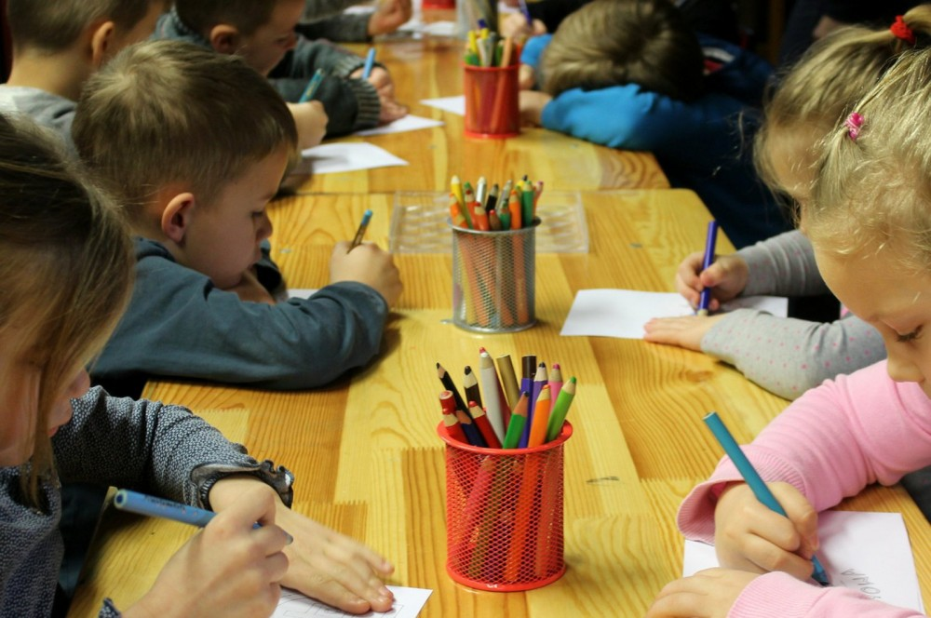
могуће Методе/технике рада у продуженом боравку
Муња: Веома брза и у свакој фази рада примјењива метода. Овом методом водитељ добија повратну информацију о стању, жељама и утисцима дјетета/ученика у форми кратких и јасних ставова. Водитељ прецизно формулише питања на која ученици треба да дају одговоре. Нпр: Како могу да примијеним оно што сам научио о ...?
Метода индивидуализованог приступа: Примијењује се као метода за ученике који имају потешкоћа у учењу или за ученике који исказују таленат за предмет, али је могућа примјена и за све остале ученике (прилагођен наставни материјал, прилагођени задаци, постављање другачијих захтјева, осмишљавање активности за ученика).
Писана олуја идеја: За тихи рад (може уз музику).
Рад у пару, „набацивање“/изношење идеја на задану
тему у уводном дијелу активности.
МЕТОДОЛОГИЈА УСМЈЕРЕНА НА ДИЈЕТЕ У ПБ

Slide 27
могуће Методе/технике рада у продуженом боравку
Ученичка презентација: Развија одговорно учење. Повећава самопоуздање. Након презентације могући су коментари.
Расправа: Вођени разговор ученика који се одвија по договореним правилима. На крају ученици требају формирати своје мишљење о заданој теми. Давање аргумената, артикулација мишљења, прихватање мишљења других. Демократска култура свађања.
Дебата за и против: Заоштрени облик расправе. Изношење аргумената и објашњења зашто је нешто добро или није добро. На крају се гласа која страна има више истомишљеника, али и више увјерљивијих аргумената/ чињеница (доказ, разлог, оправдање).
Tаблица - ЗНАМ-ЖЕЛИМ ЗНАТИ-НАУЧИО САМ: Могуће је користити при обради или код синтезе нових садржаја. Ученици записују: Шта мисле да знају о теми? Шта желе знати о теми? Шта су ново научили? На почетку ученици у први дио табеле уписују шта знају и шта мисле да знају о теми. У други дио табеле уписују оно што желе знати, питања која их занимају везано за садржај. И у трећи дио уписују оно што су научили, а што је у вези са претходно постављеним питањима. Трећи дио табеле исписује се по завршетку обраде нових садржаја.
МЕТОДОЛОГИЈА УСМЈЕРЕНА НА ДИЈЕТЕ У ПБ

Slide 28
могуће Методе/технике рада у продуженом боравку
Пројектна настава: Проналажења теме; формулисање циља; планирање-оквирно и детаљно; провођење пројекта; рефлексије о пројекту;
Размисли и у пару размијени: Једноставна метода сарадничког учења која се може примијенити на већину садржаја. Зада/одреди се тема и ученици имају задатак појединачно размислити о тој теми, затим нађу сарадника и у пару размијене своје мишљење.
Коло наоколо: Сарадничка активност; један члан напише неку идеју на лист
папира, шаље другом и тако у круг....
Вртешка/ротирајући преглед: Знања и искуства ученика о садржајима који се уче или су учена. Сарадничка активност, рад у групи, презентације и анализа рада група и допуна садржаја.
МЕТОДОЛОГИЈА УСМЈЕРЕНА НА ДИЈЕТЕ У ПБ

Slide 29
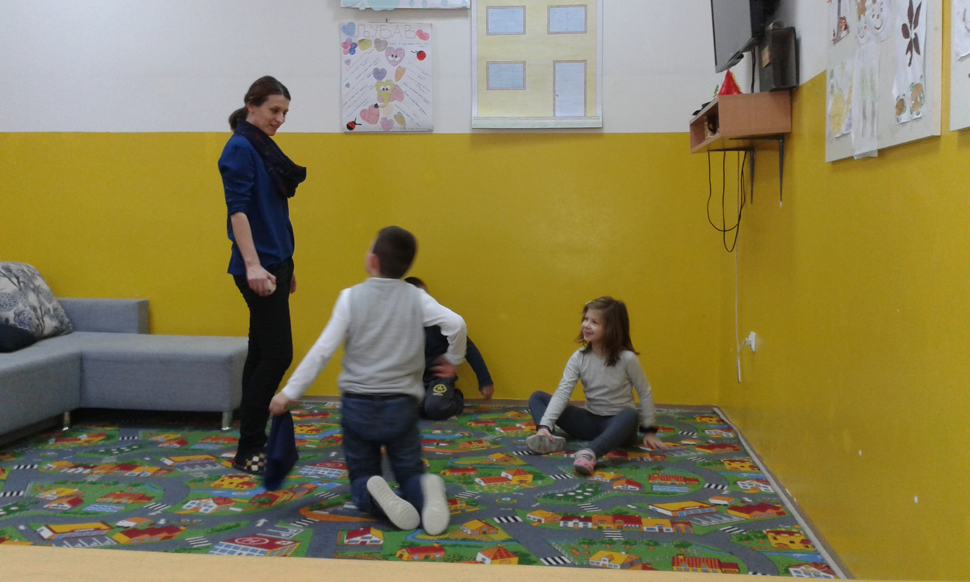
могуће Методе/технике рада у продуженом боравку
Метода коцке (коцкарење): Стратегија поучавања која омогућује обраду неке теме из различитих перспектива. Ученици се служе коцком на којој су написане натукнице за мишљење и писање: опиши, упореди, повежи, рашчлани, примијени, за/против...ученици кратко (2-4 минуте) слободно пишу о заданој теми кроз свих 6 страна коцке... Опиши: Загледајте се у предмет (можда само у мислима) и опиши – боје, облик, величину... Упореди: Чему личи? Од чега се разликује?... Повежи: На шта вас подсјећа? Шта вам пада на ум?... Рашчлани: Како се производи (можеш и измислити)?... Примијени: Како се може употријебити?...За/против: Заузмите став, служите се доказима по вољи (логичким, али и „будаластим“)....након писања ученици размјењују своје одговоре (у пару или групи).
Истраживачке методе: Ученик самостално и/или уз помоћ наставника/ментора стиче знања - истражује, прикупља информације, одваја битно од небитног, врши селекцију информација... Често се реализује кроз групни рад. Ова метода је повезана са пројектном наставом.
МЕТОДОЛОГИЈА УСМЈЕРЕНА НА ДИЈЕТЕ У ПБ

Slide 30
могуће Методе/технике рада у продуженом боравку
Диференциране методе: Наставник даје ученицима задатке на три нивоа тежине за утврђивање садржаја. Везује се за обнављање, утврђивање програмских садржаја. Ученик може да изабере (а и да наставник предложи) ниво тежине наставног листића и да поступно рјешава задатке тежег нивоа.
Метода индивидуализованог приступа: Примијењује се као метода за ученике који имају потешкоћа у учењу или за ученике који исказују таленат за предмет, али је могућа примјена и за све остале ученике (прилагођен наставни материјал, прилагођени задаци, постављање другачијих захтјева, осмишљавање активности за ученика).
Интерактивне методе (висок ниво активности ученика, размјена ставова, мишљења, продуката у групи, сарадничко учење..)
МЕТОДОЛОГИЈА УСМЈЕРЕНА НА ДИЈЕТЕ У ПБ

Slide 31
“Просјечан/осредњи учитељ говори/каже. Добар учитељ објашњава/објасни. Изврстан/сјајан учитељ показује/демонстрира. Врхунски/велики учитељ инспирише и надахњује.” (William Arthur Ward)
“Просјечан/осредњи водитељ продуженог боравка говори/каже. Добар водитељ у продуженом боравку објашњава/објасни. Изврстан/сјајан водитељ показује/демонстрира.
Врхунски/велики водитељ продуженог боравка инспирише и надахњује.”
МЕТОДОЛОГИЈА УСМЈЕРЕНА НА ДИЈЕТЕ У ПБ

